Slide 1

CPSystems APP
Pripravila: Žan Plahuta in Matjaž centrih

Slide 2
Kazalo
Predstavitev programa
Opis kodiranja
Opis dekodiranja
Glasovno upravljanje

Slide 3
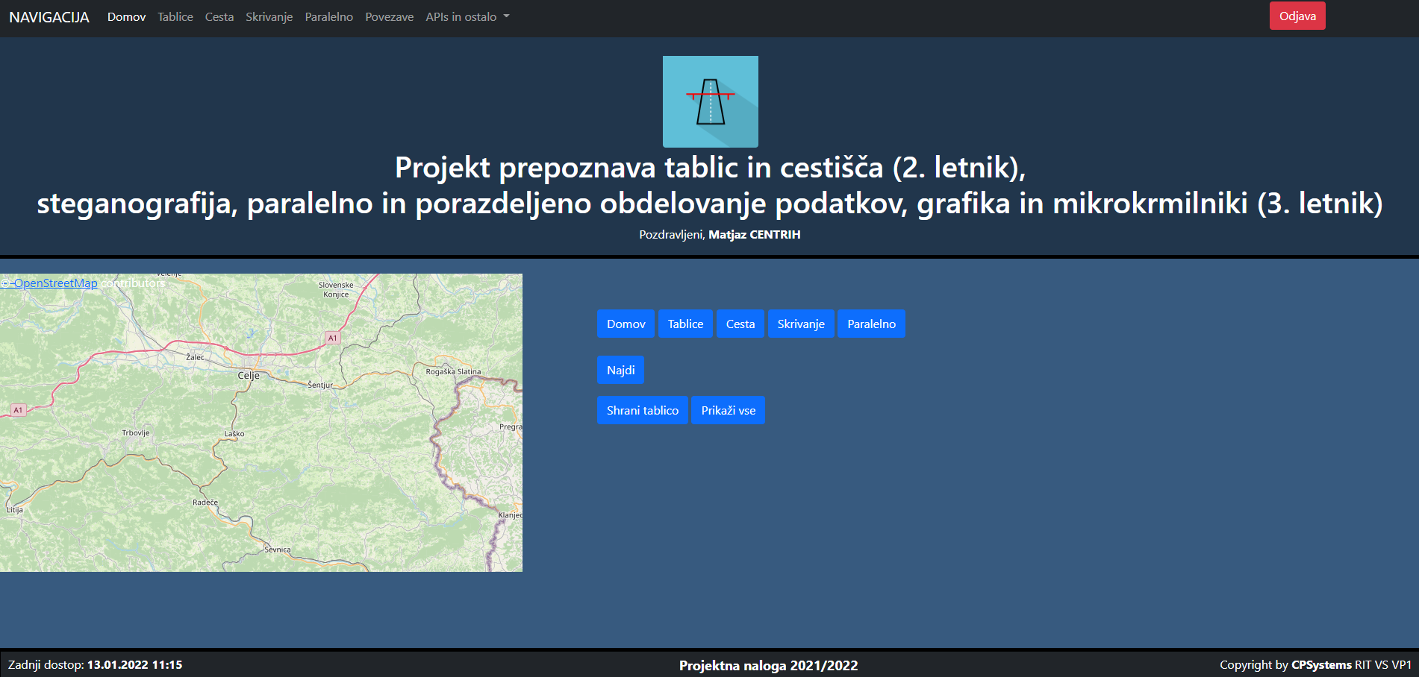
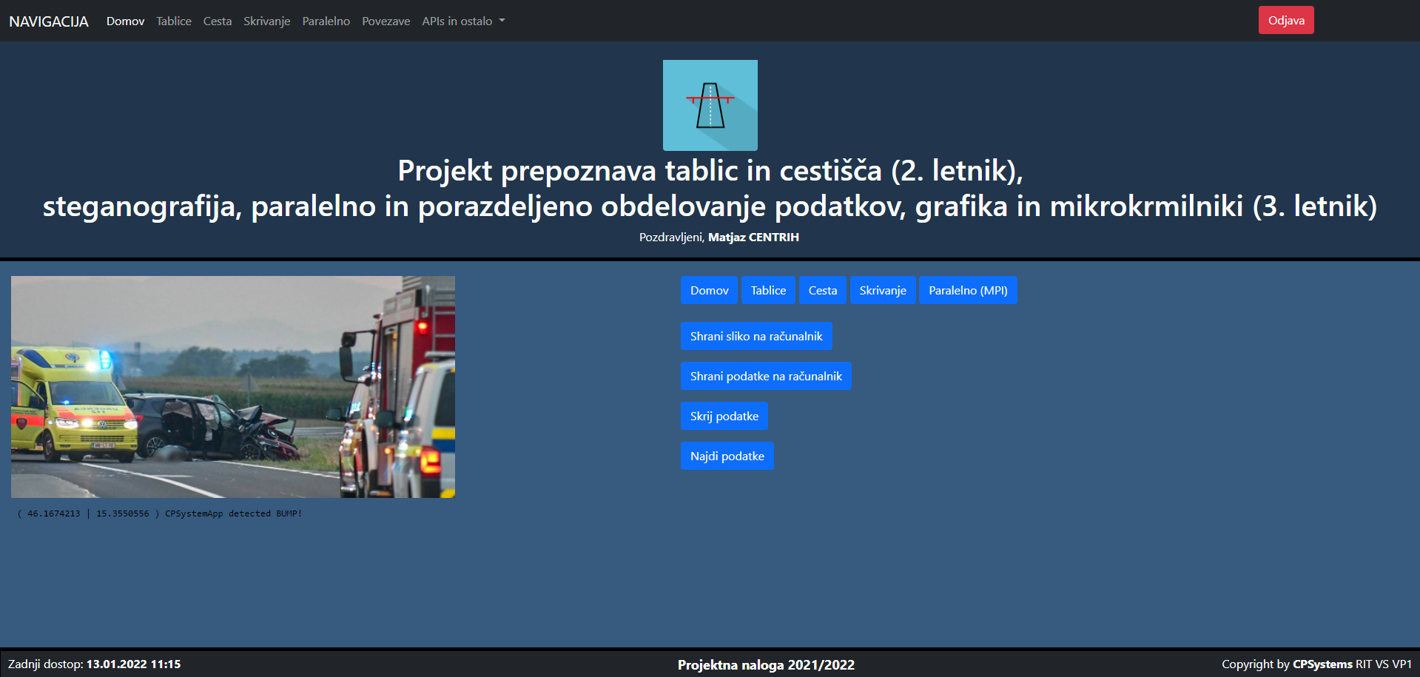
Predstavitev programa

Slide 4
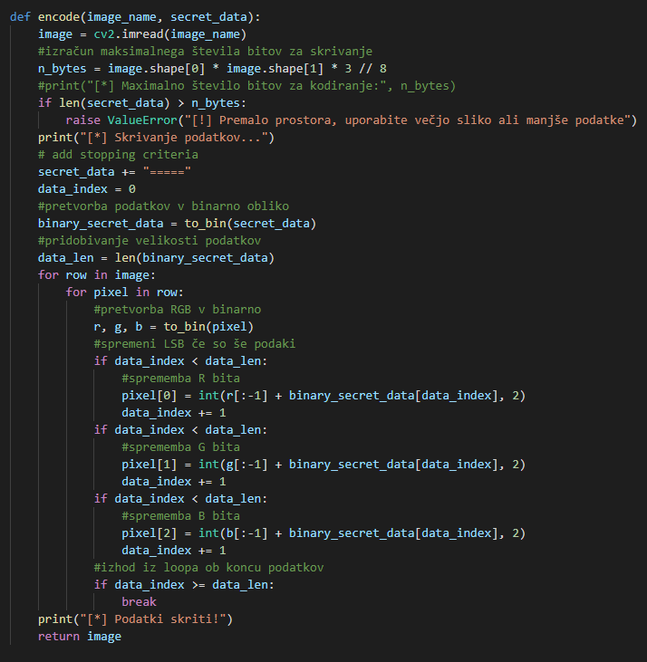
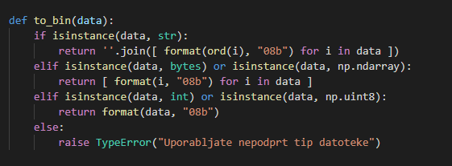
Opis kodiranja

Slide 5
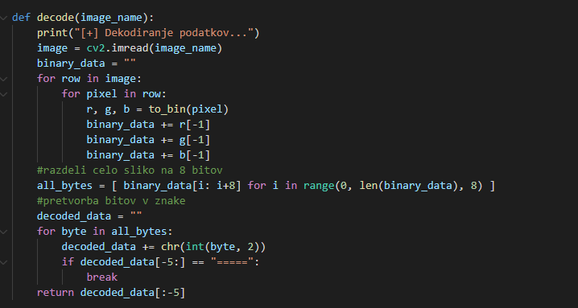
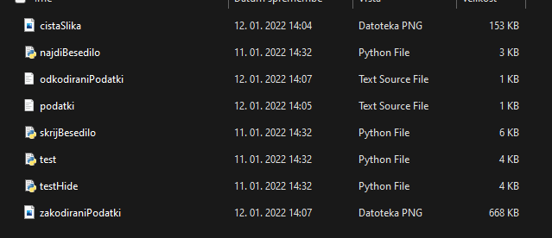
Opis dekodiranja

Slide 6
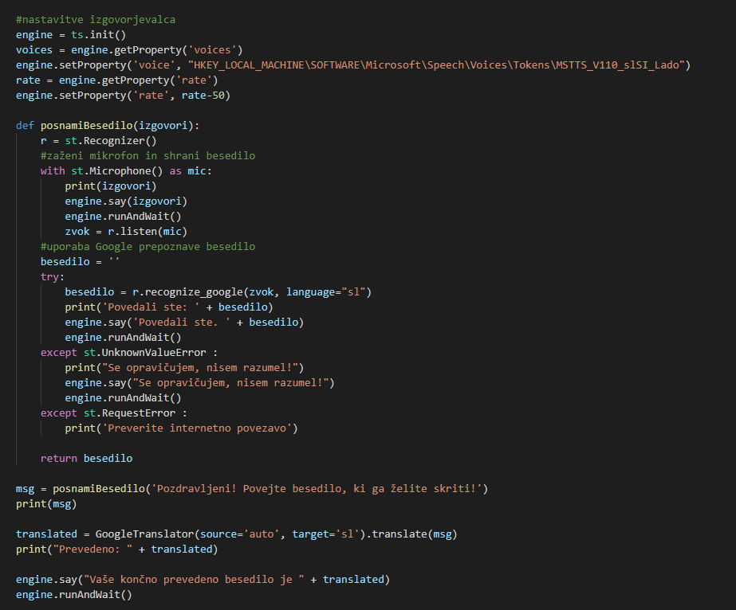
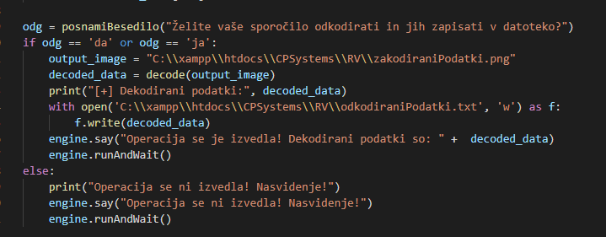
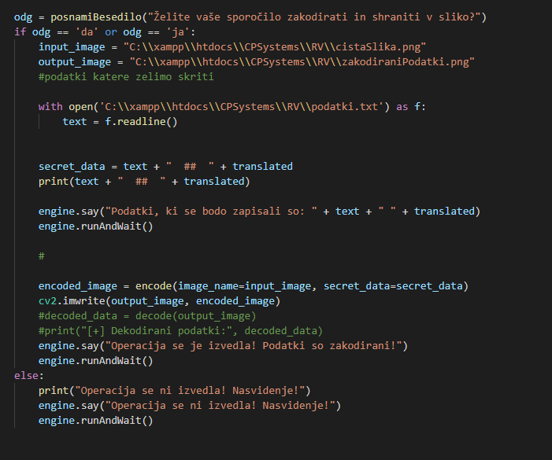
Glasovno upravljanje

Slide 7
Hvala za vašo pozornost!
Vprašanja?

